Slide 1
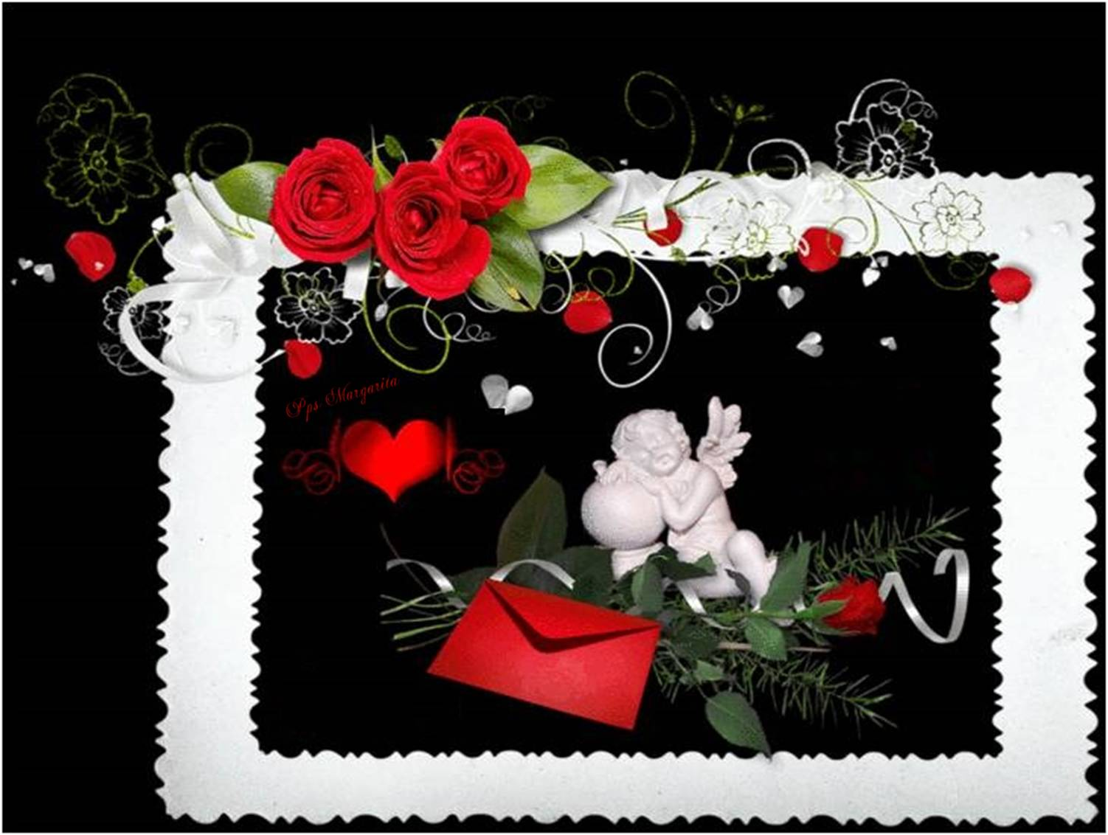







Slide 2
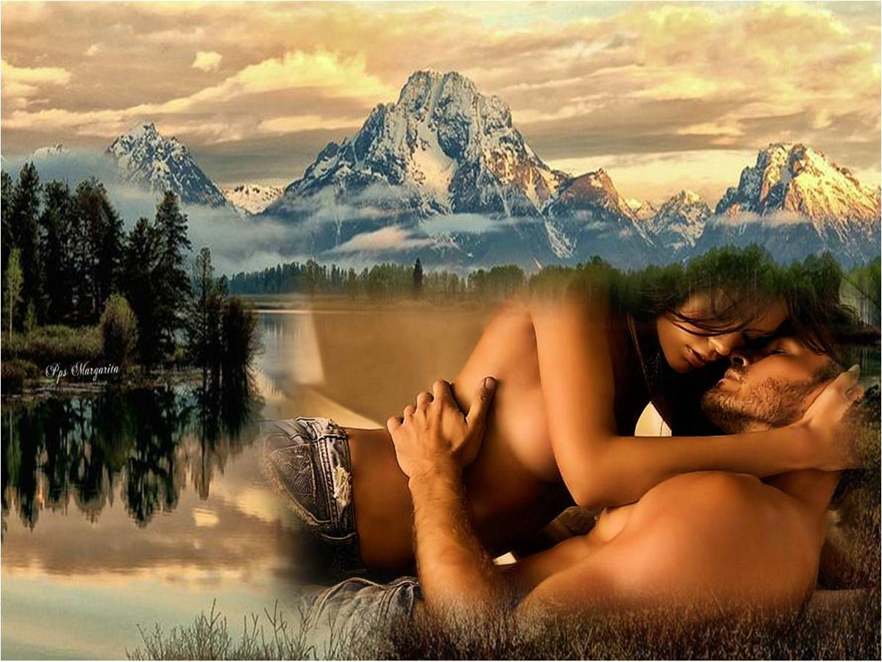
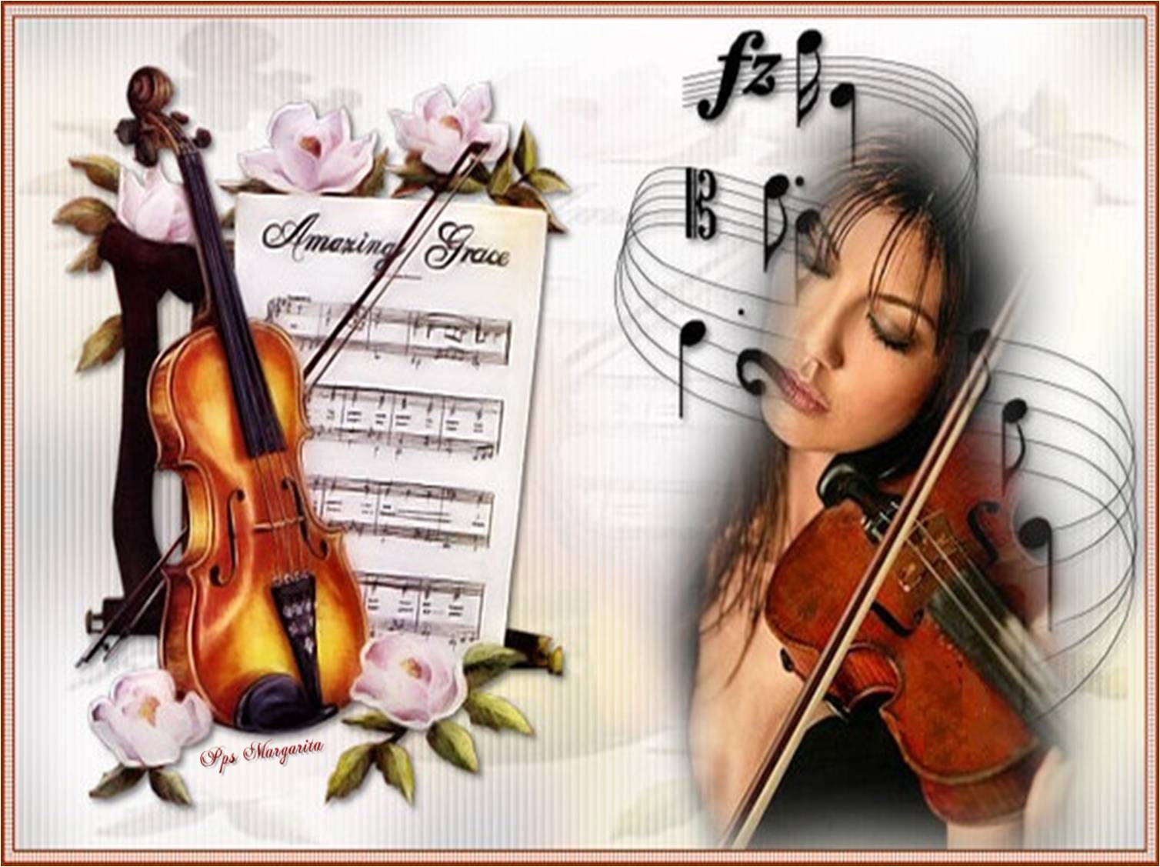

Mis acordes cotidianos;
Tus manos son mi caricia,

Slide 3

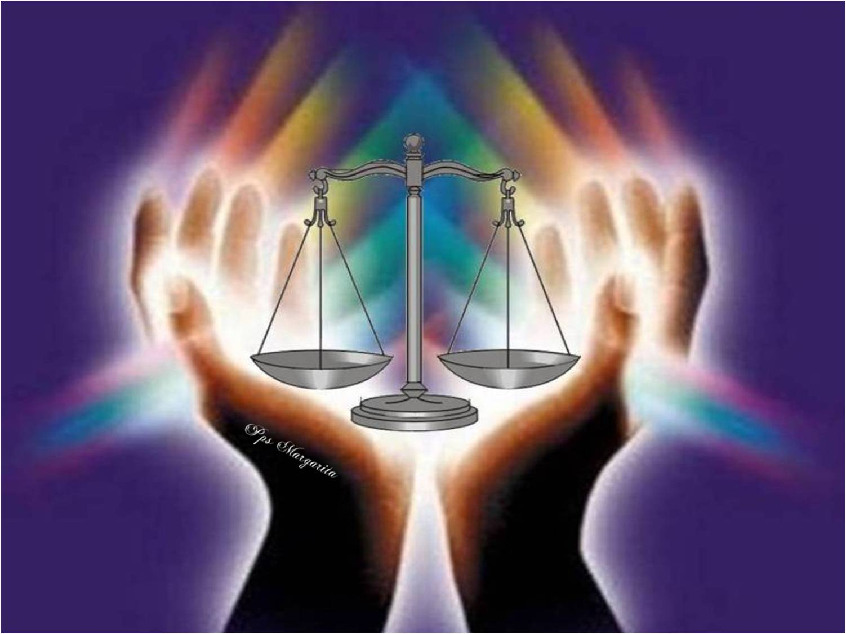

Te quiero porque tus manos
trabajan por la justicia.

Slide 4
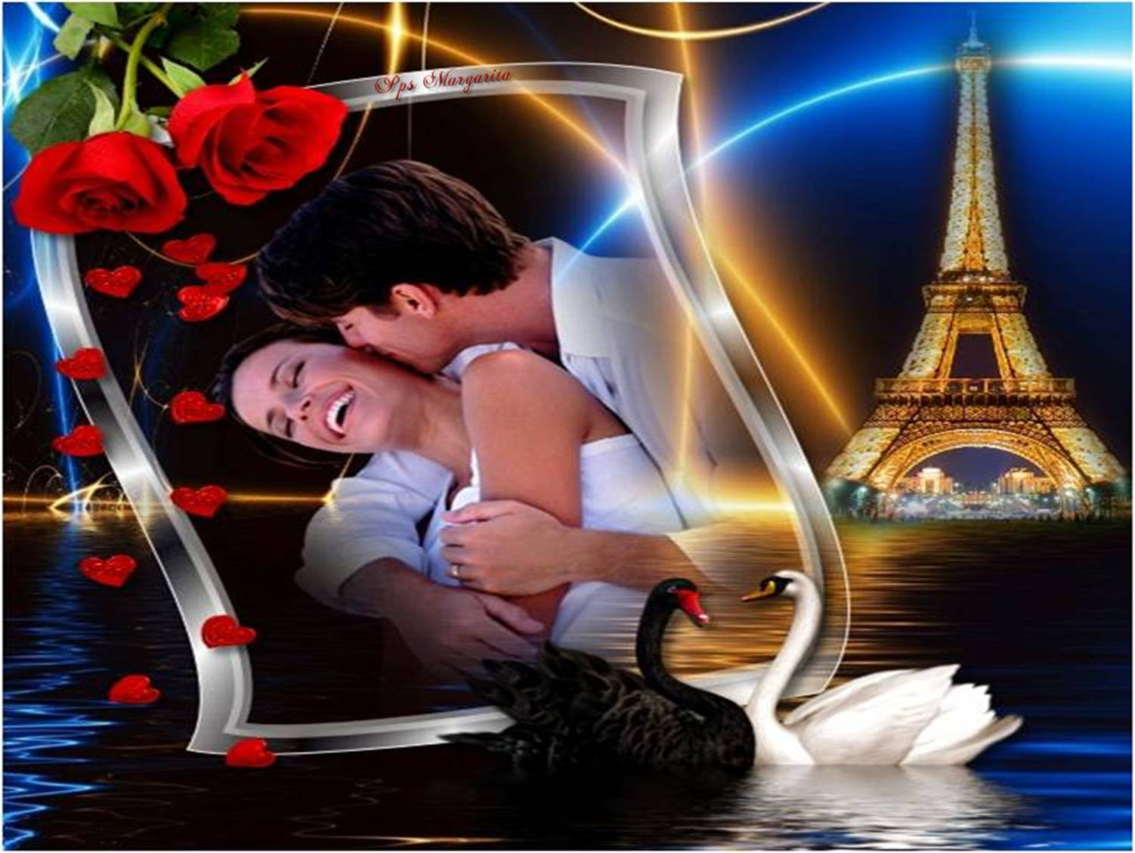
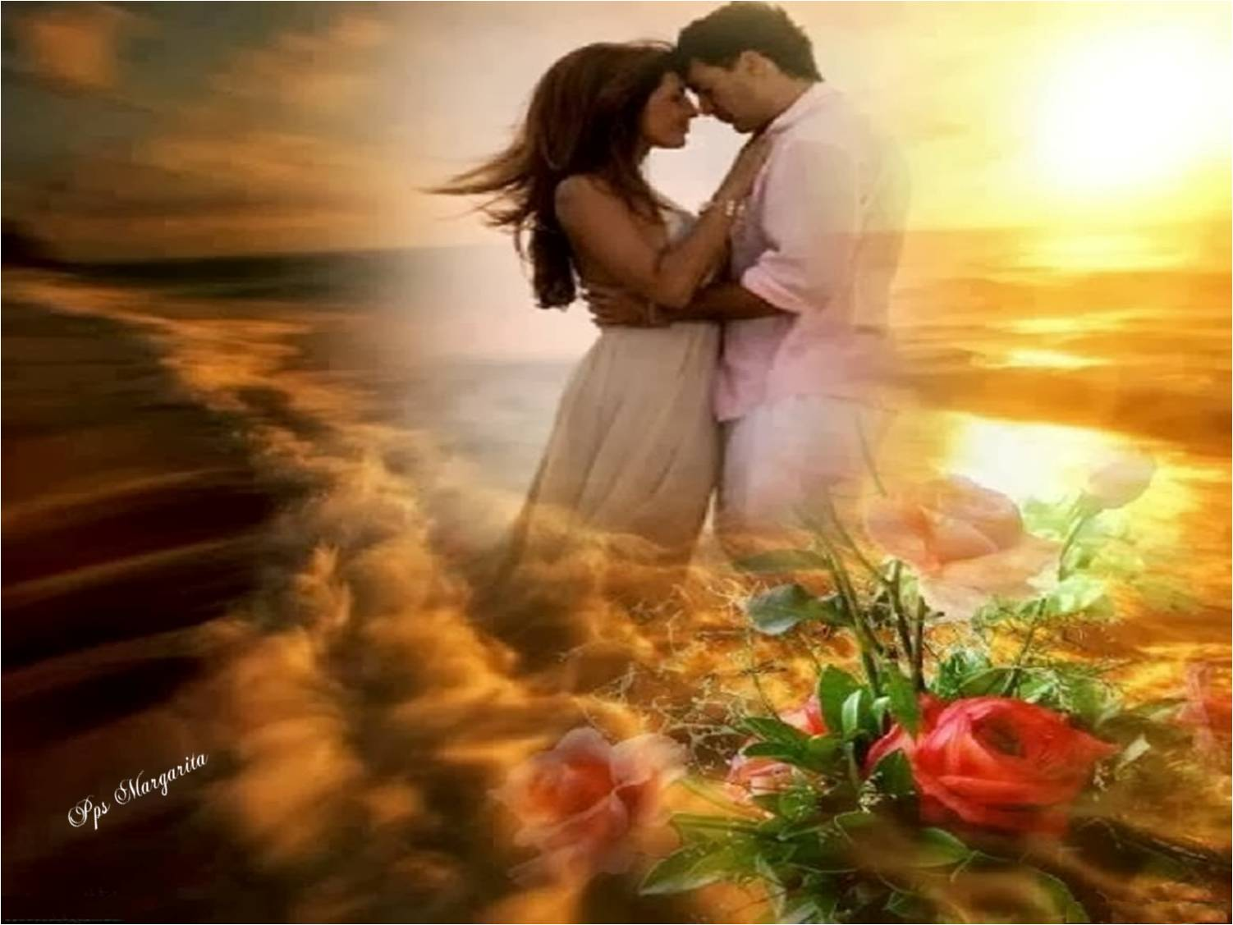
Y en la calle codo a codo
somos mucho más que dos.
Si te quiero es porque sos
mi amor, mi cómplice, y todo.

Slide 5
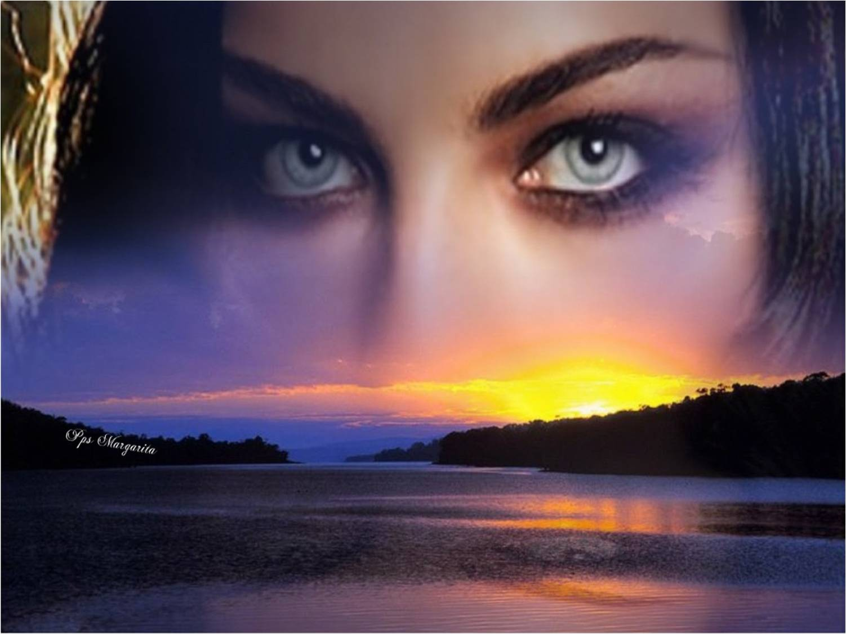
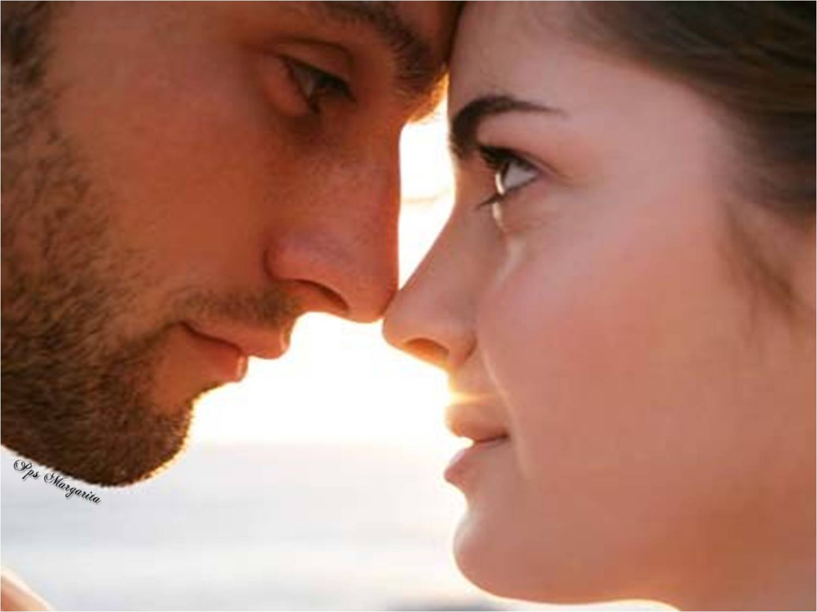
Tus ojos son mi conjuro
contra la mala jornada;
Te quiero por tu mirada
que mira y siembra futuro.

Slide 6
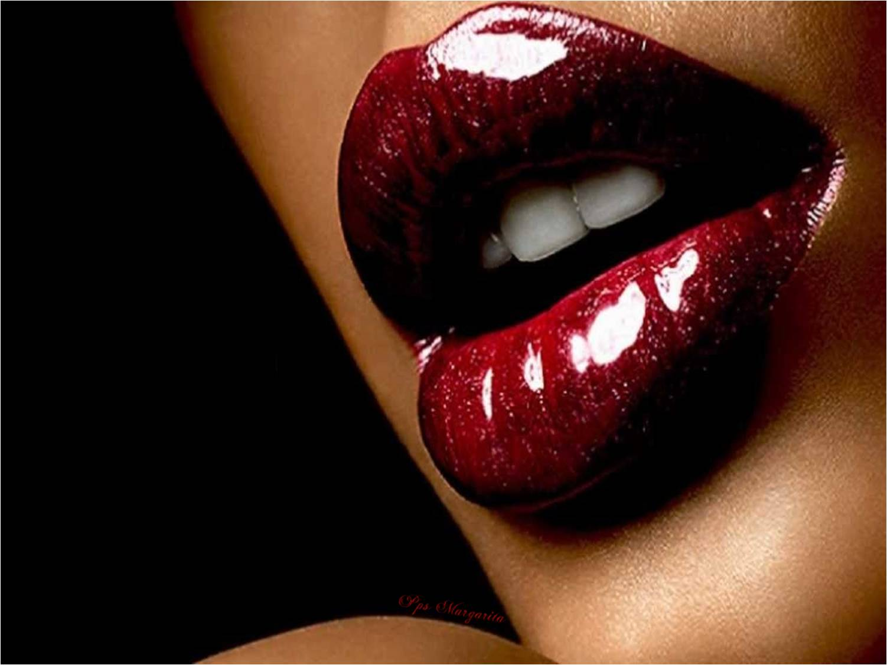
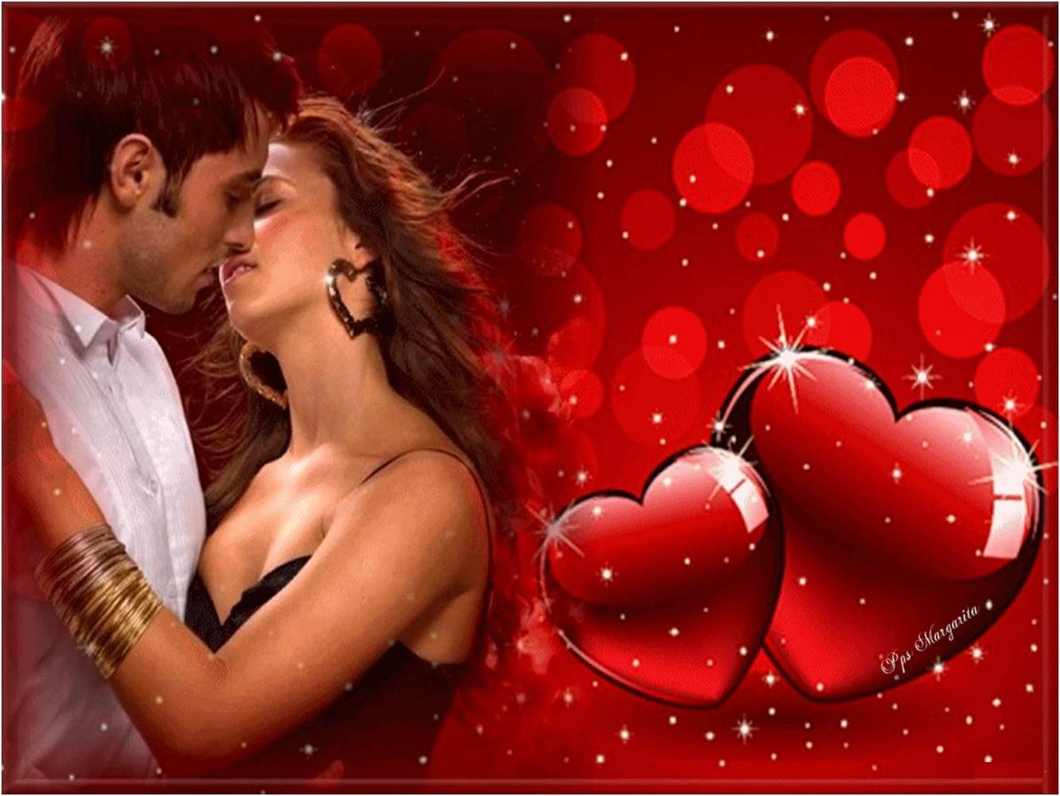

Tu boca no se equivoca;
Tu boca que es tuya y mía,

Slide 7
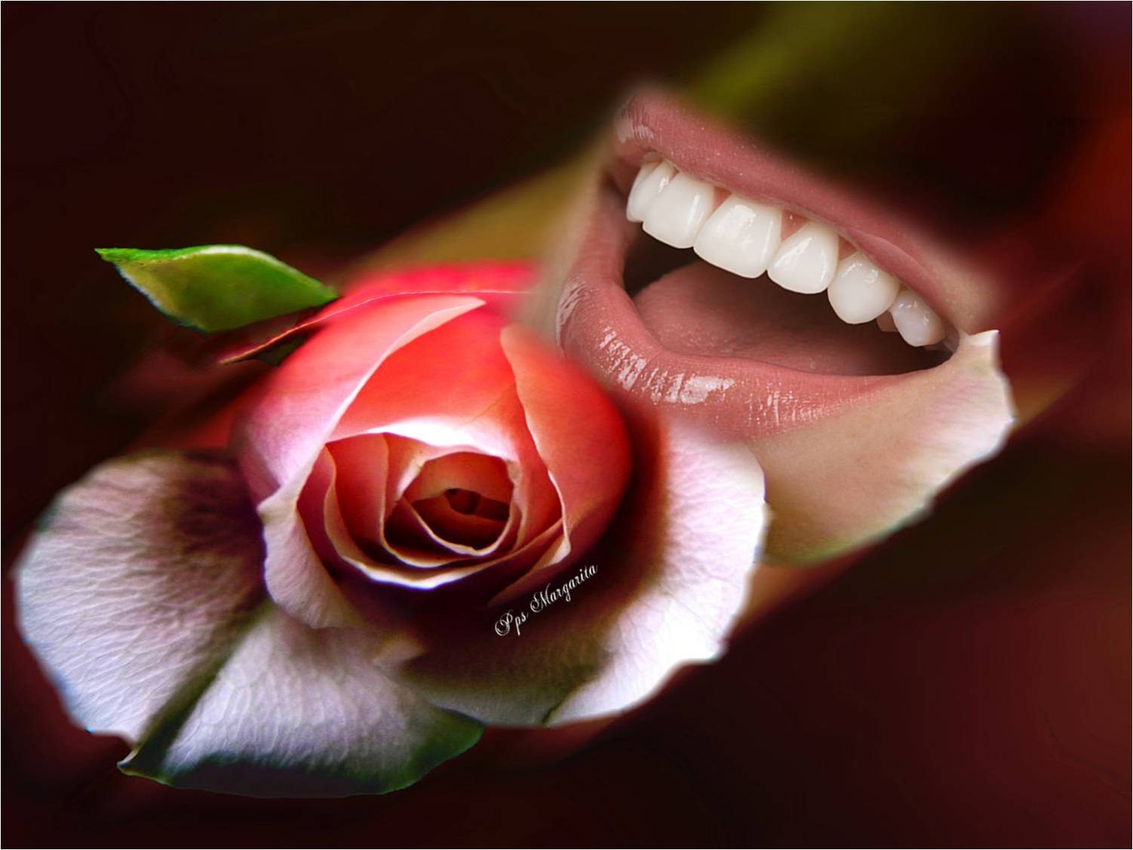

Te quiero por que tu boca
sabe gritar rebeldía.

Slide 8
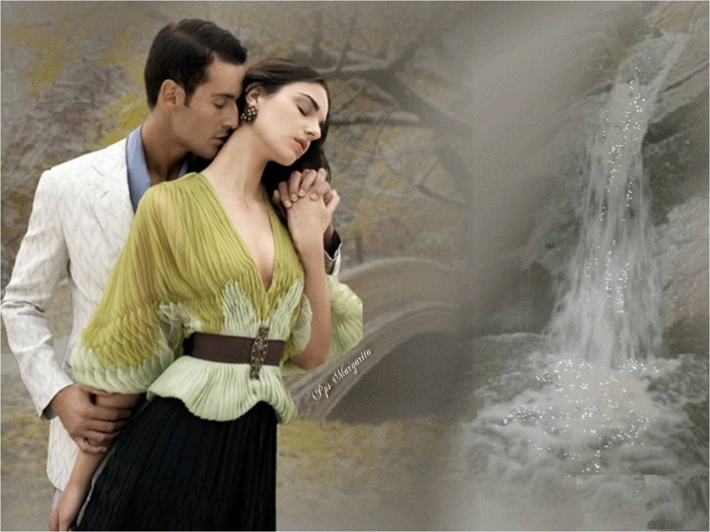
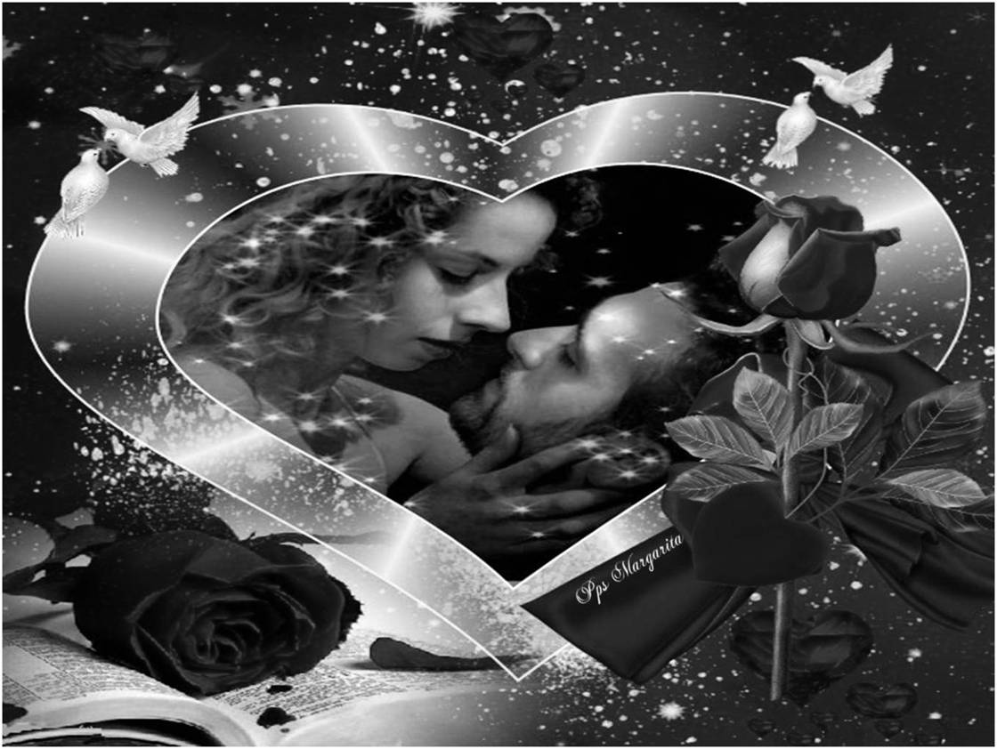
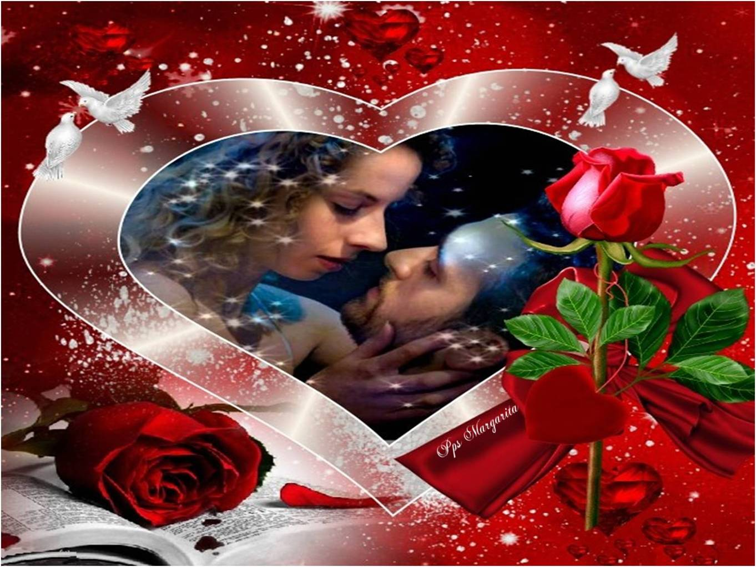

Y en la calle codo a codo somos mucho más que dos.
Si te quiero es porque sos
mi amor mi cómplice y todo

Slide 9
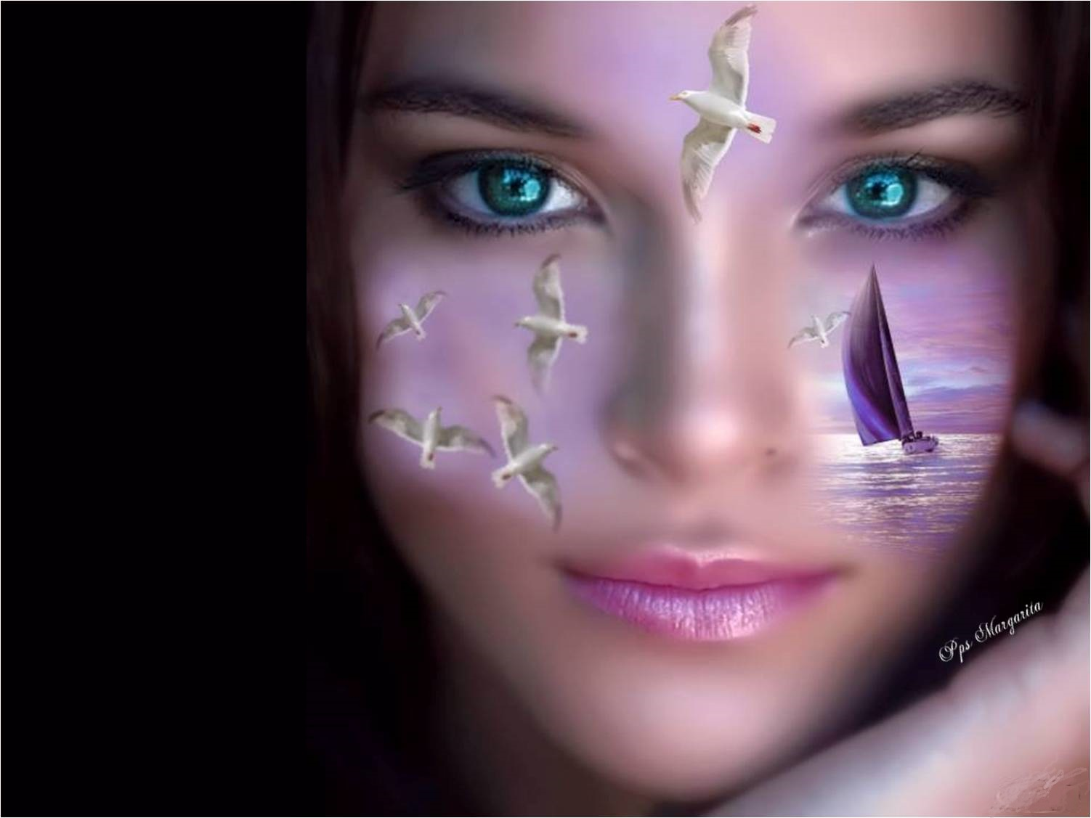
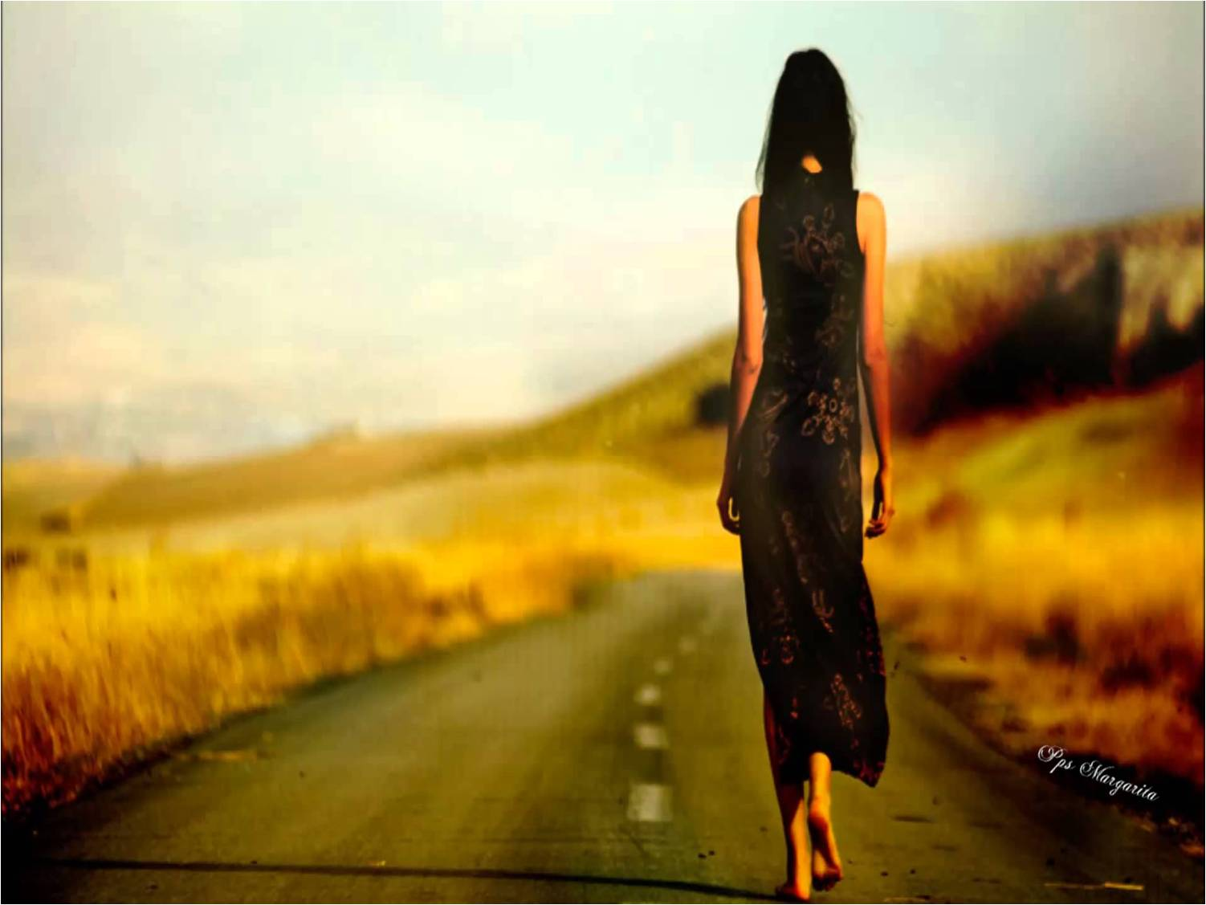
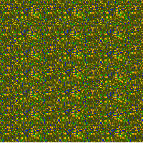
Y tu paso vagabundo.
Y por tu rostro sincero.

Slide 10
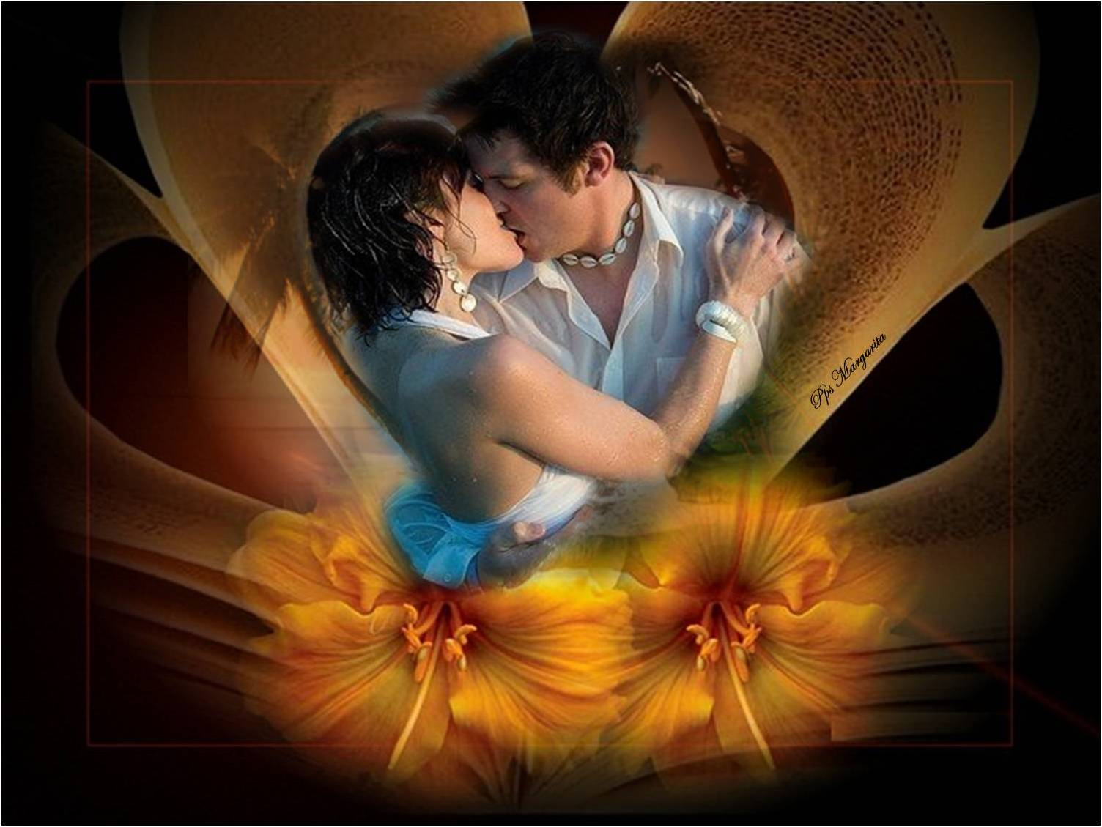
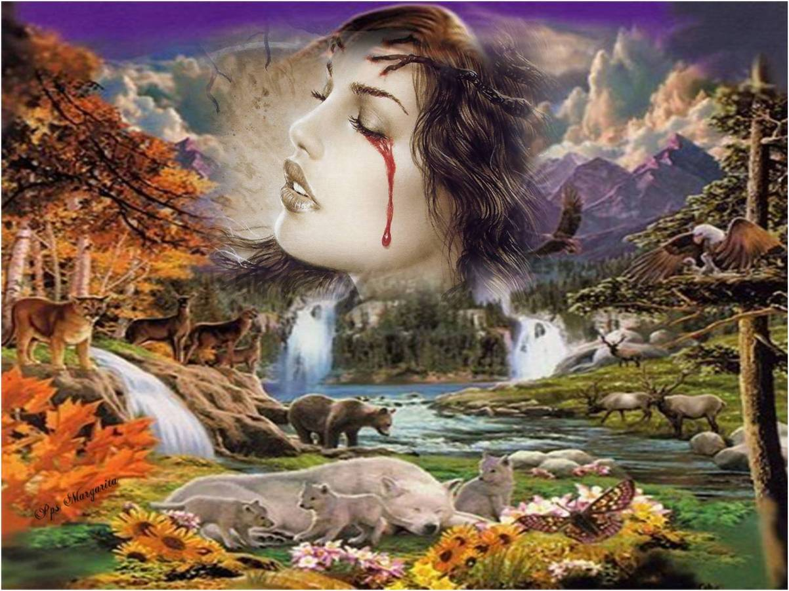

Porque sos pueblo te quiero.
Y tu llanto por el mundo.

Slide 11
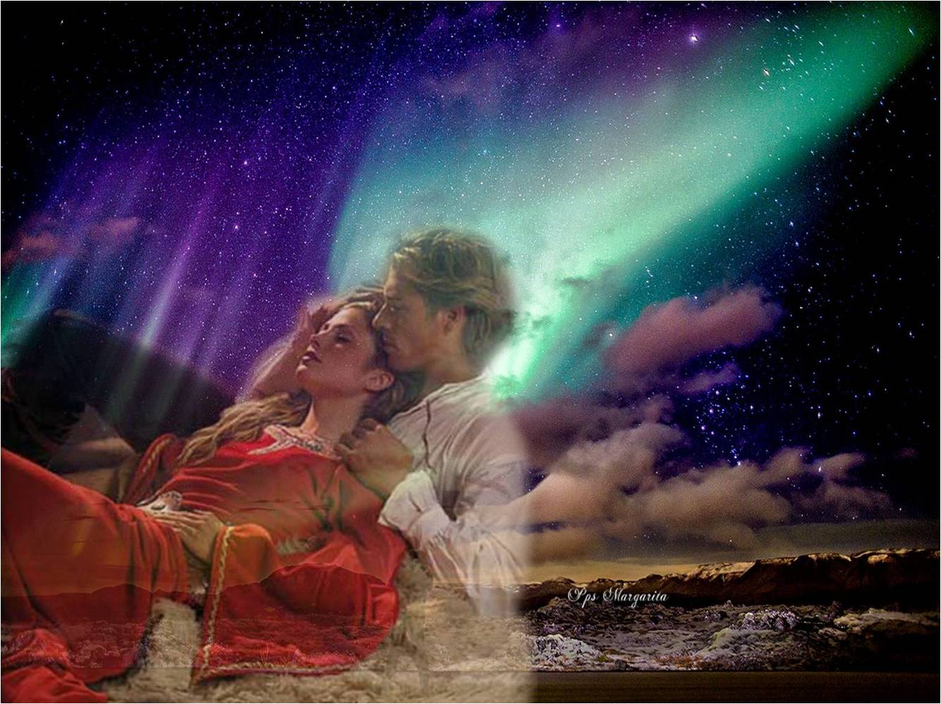
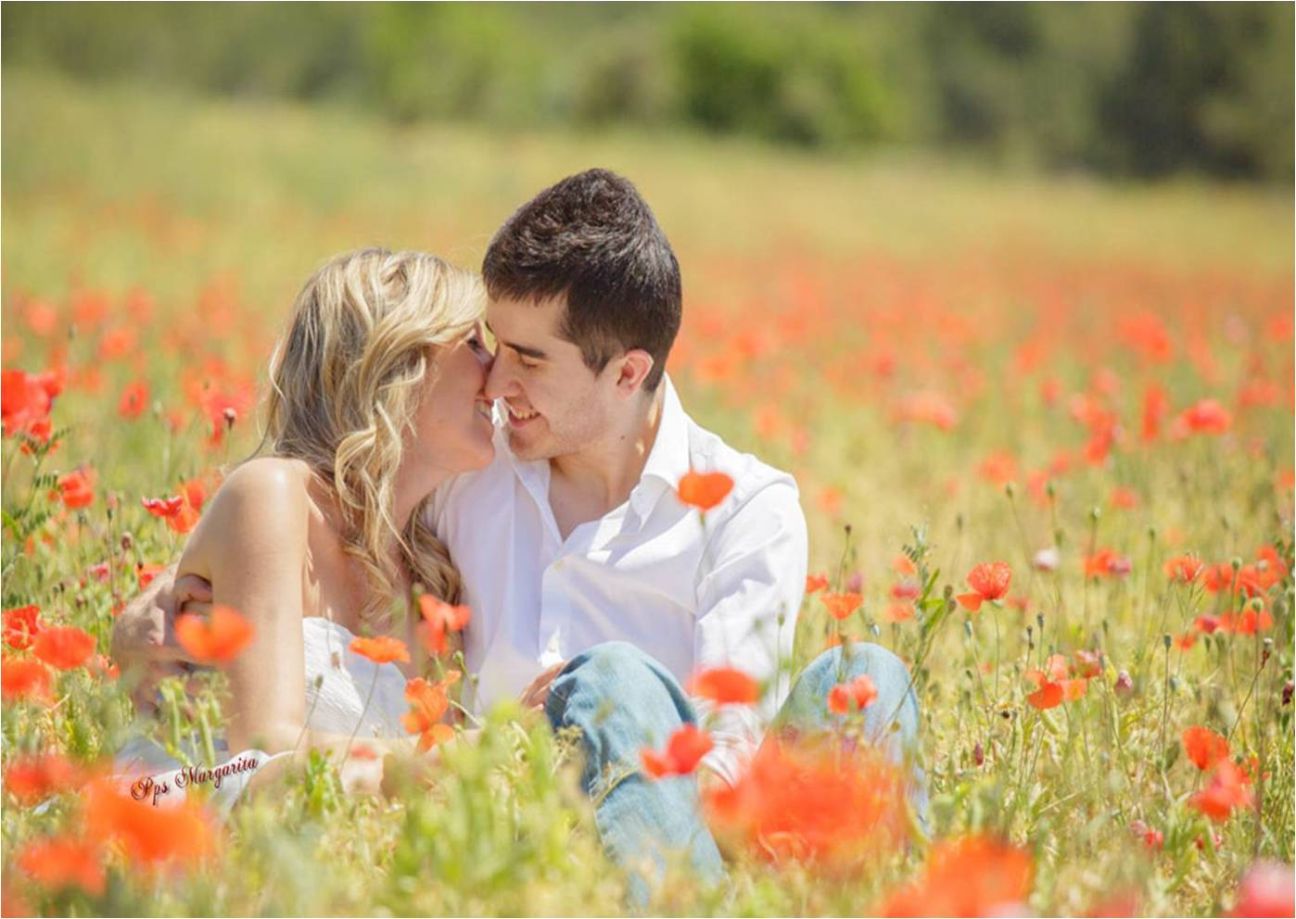

Y porque amor no es aurora,
Ni cándida moraleja,

Slide 12
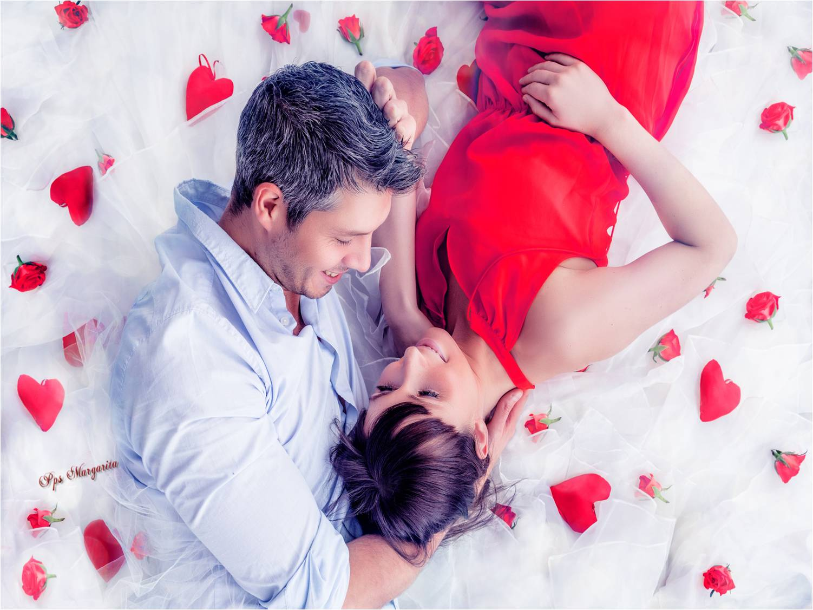

Y porque somos pareja que sabe que no está sola.

Slide 13
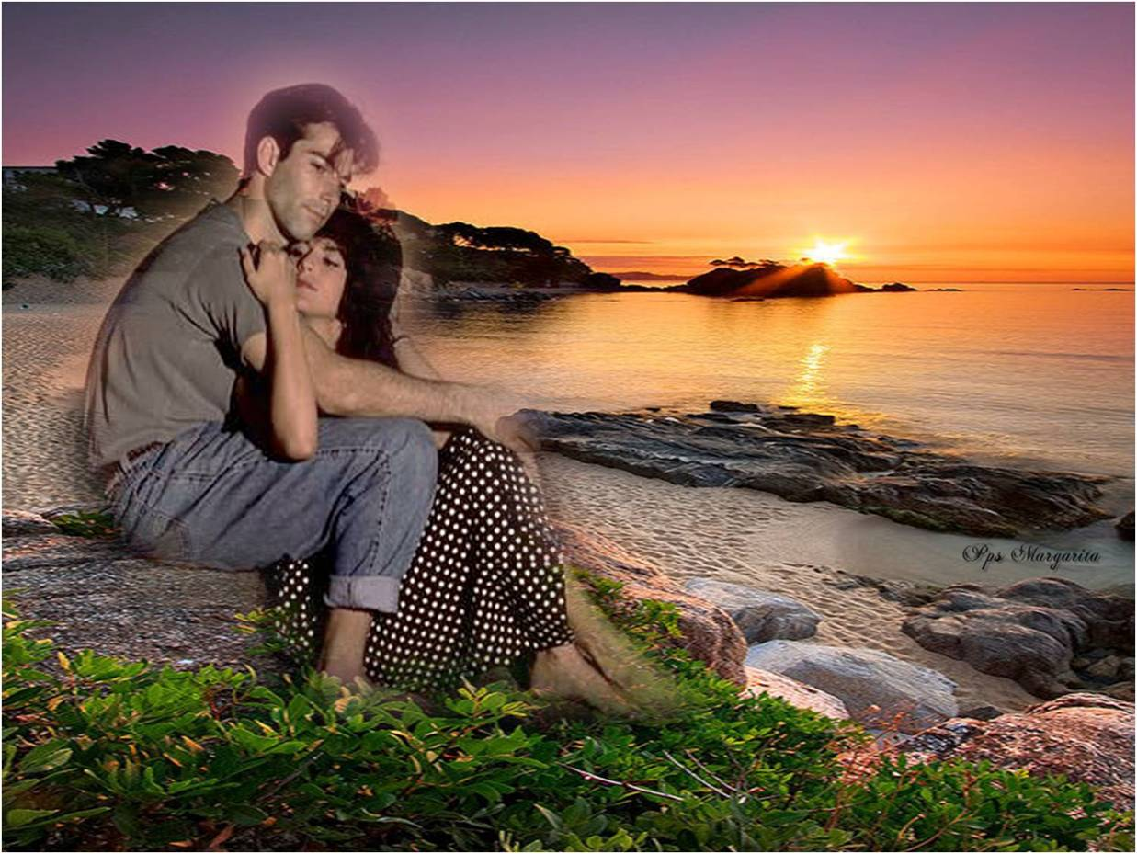
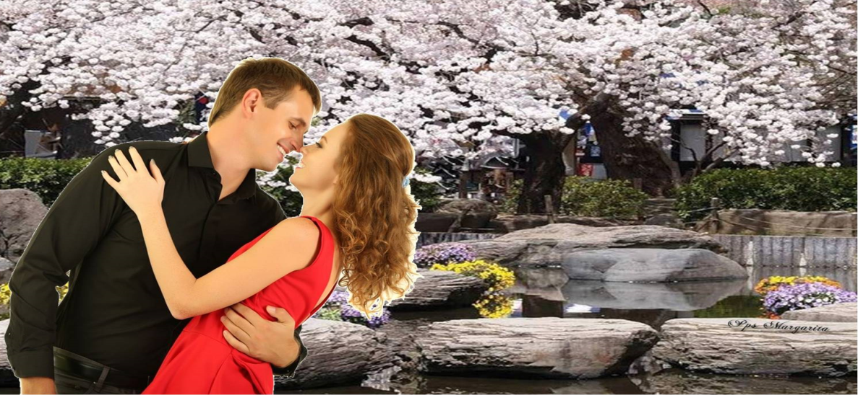
Es decir,
que en mi país la gente vive feliz aunque no tenga permiso.
Te quiero en mi paraíso;

Slide 14
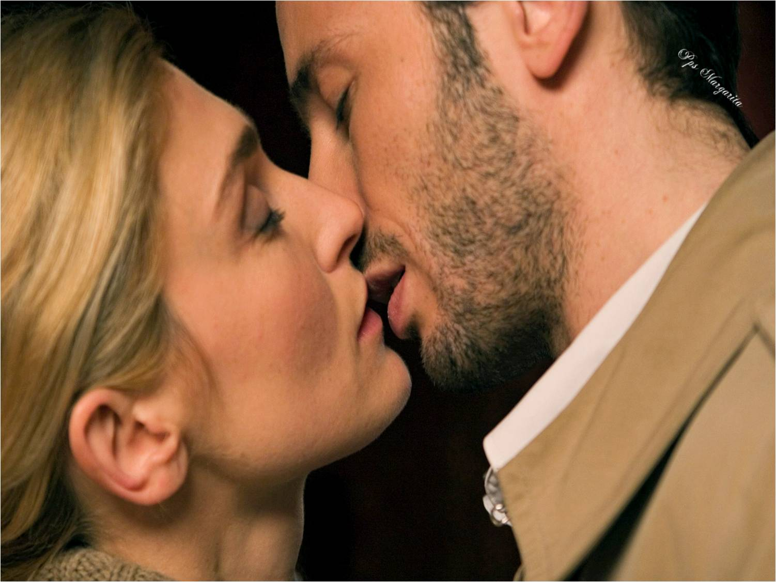
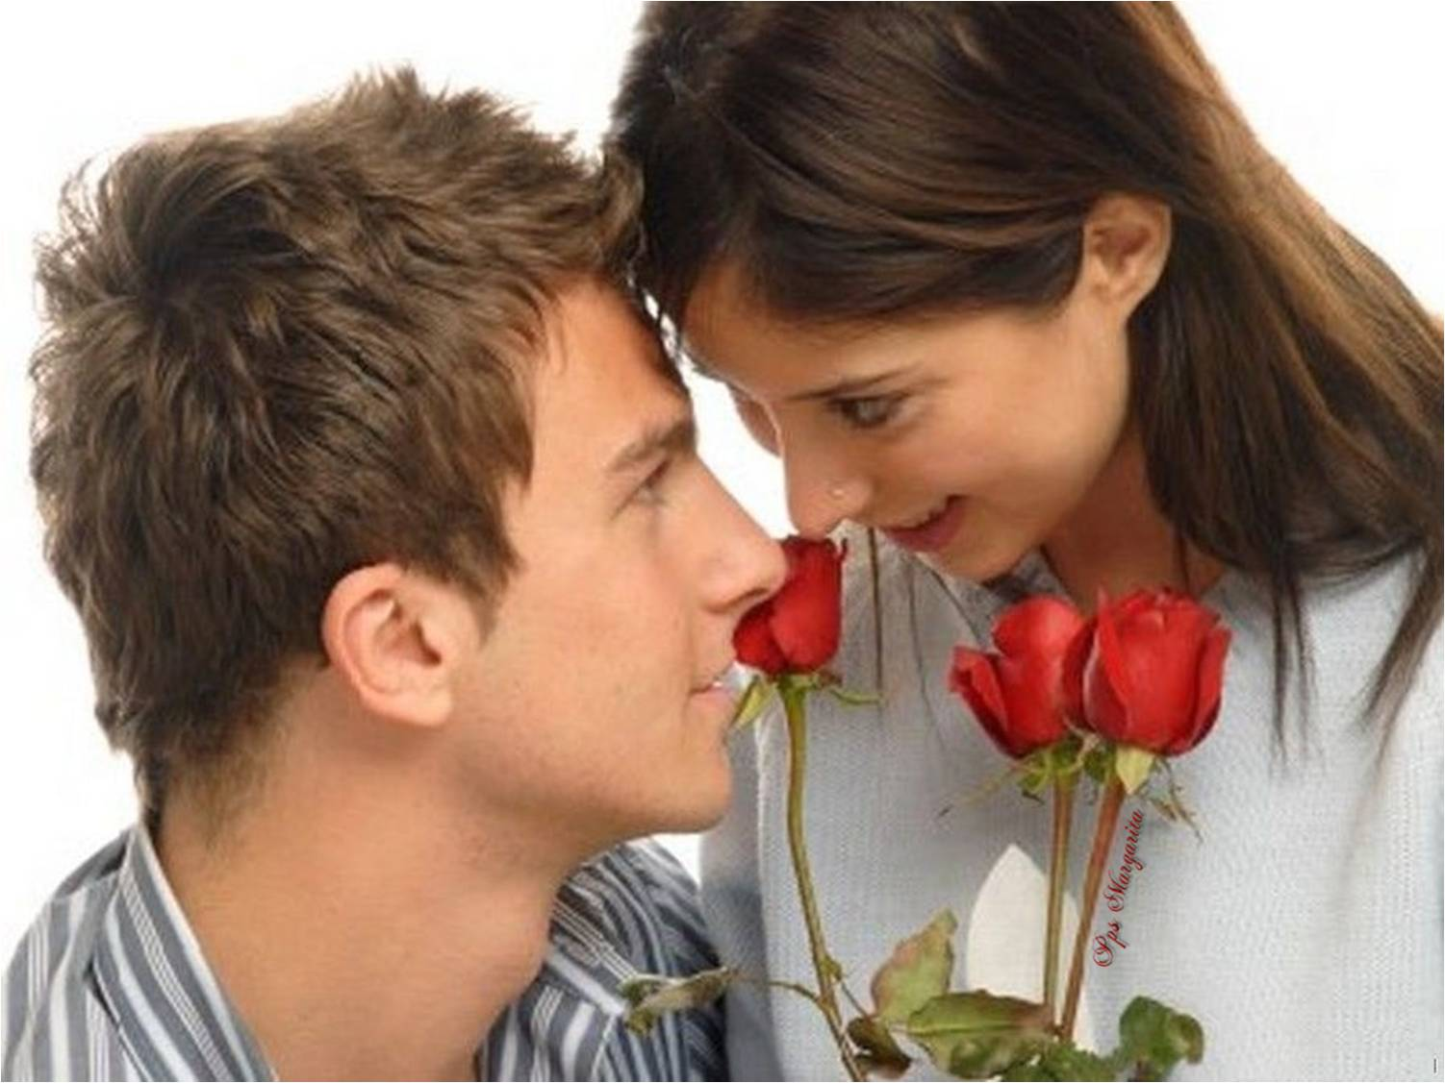
Mi cómplice y todo.
Si te quiero es por que sos mi amor,

Slide 15
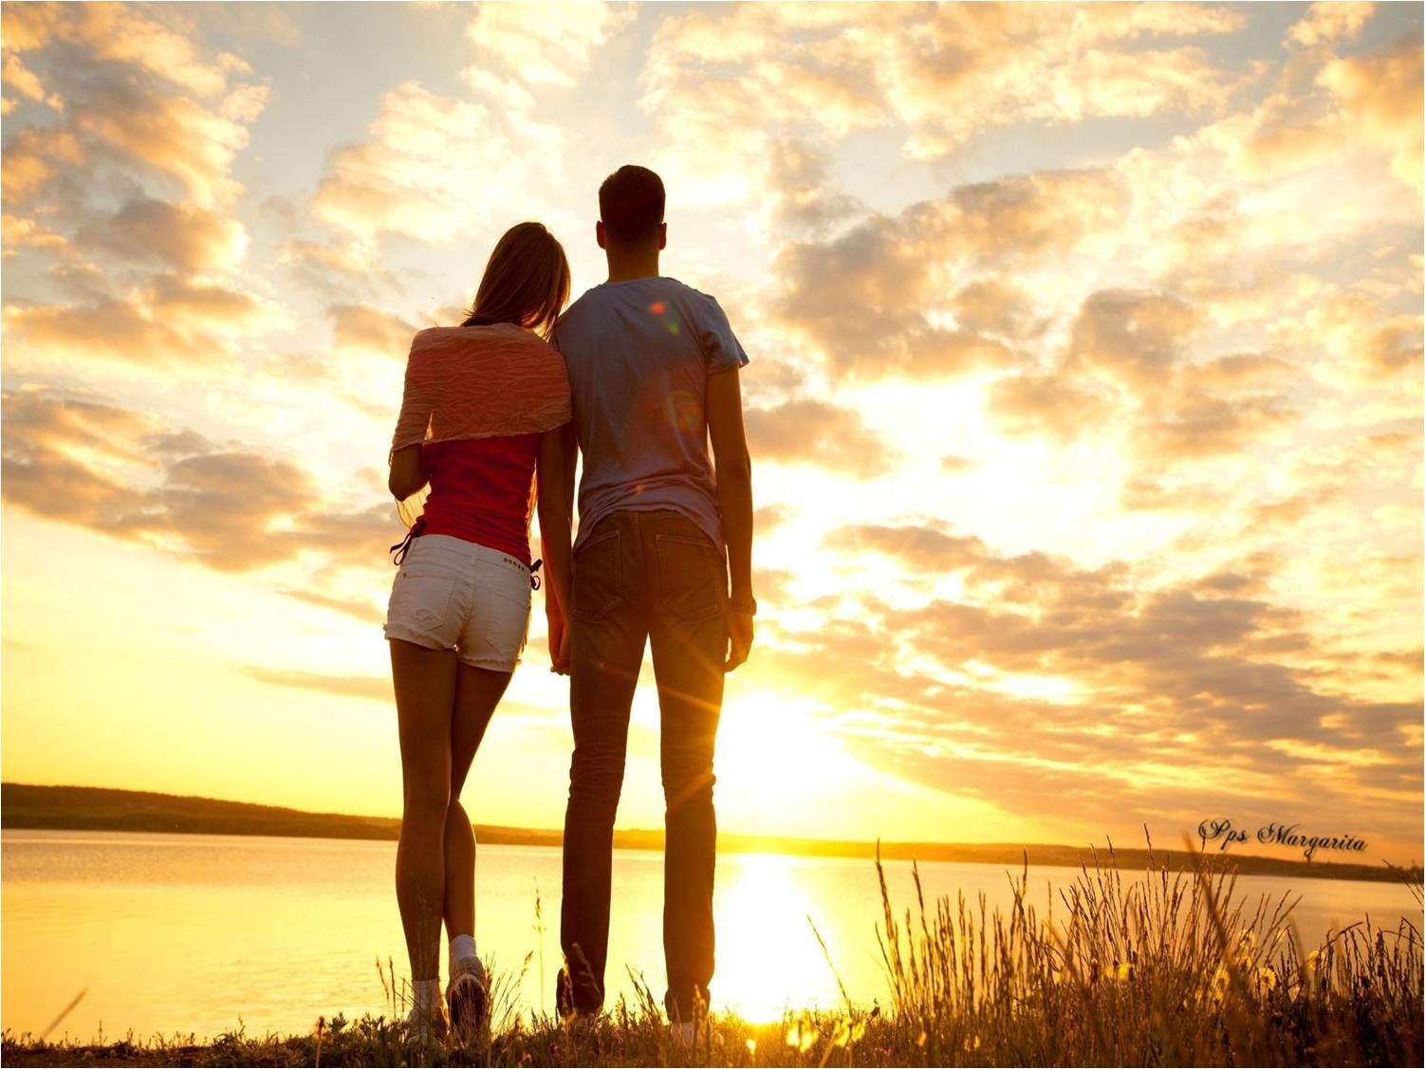
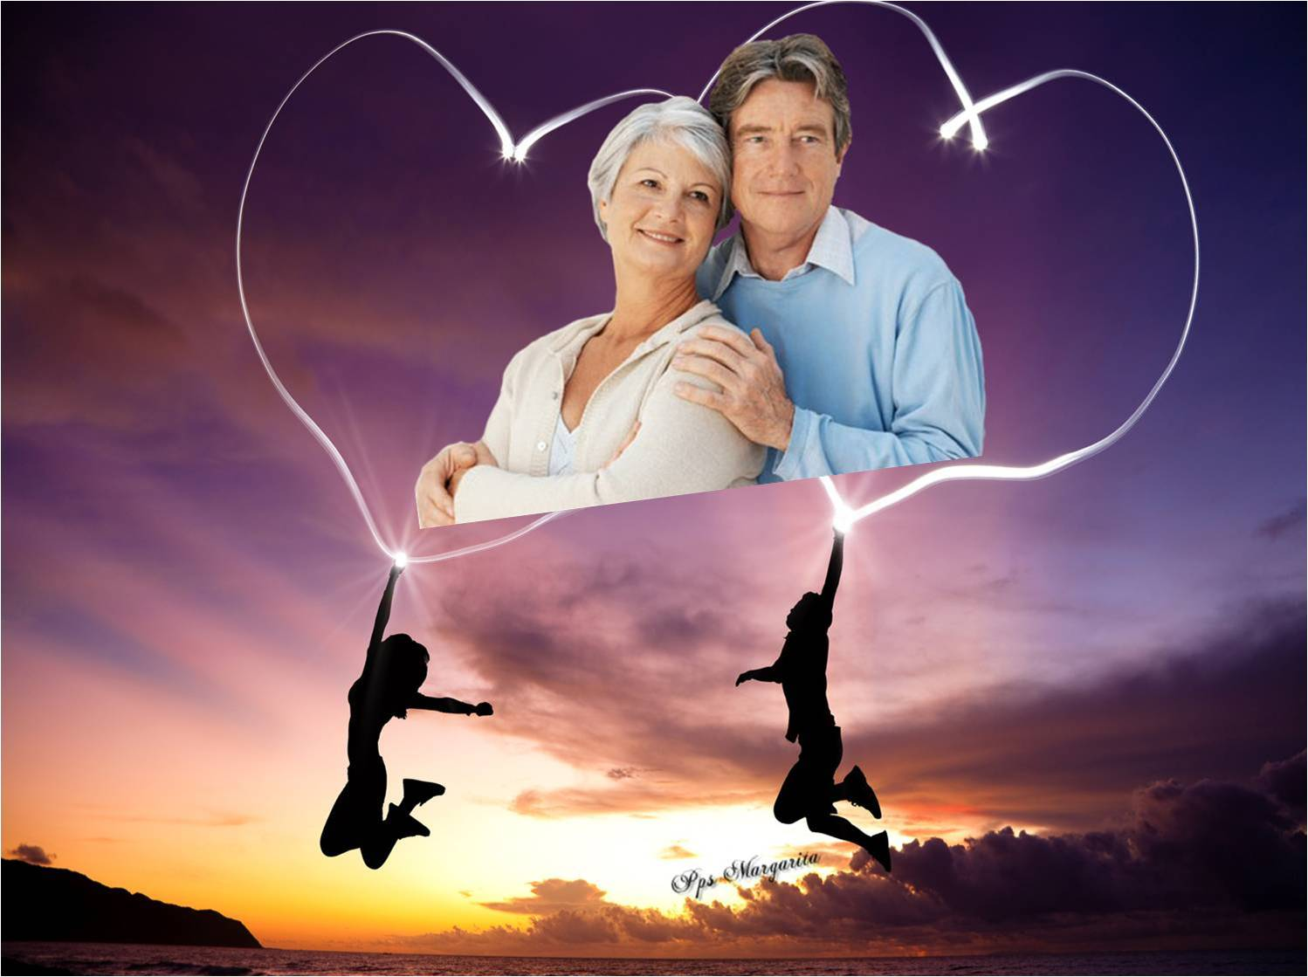

Y en la calle codo a codo
Somos mucho más que dos.

Slide 16
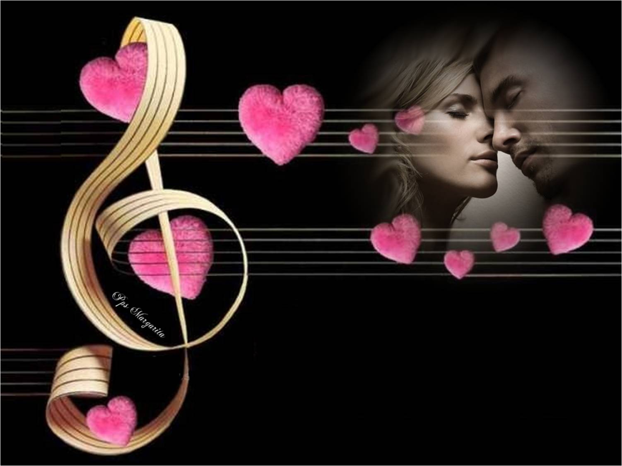






Margarita

Slide 17









¿Te ha gustado?
Puedes ver más entrando
Aquí
Además puedes recibir powerpoints en tu correo electrónico suscribiéndote aquí:
Esta presentación powerpoint ha sido creada y compartida única y exclusivamente para mispps.com

